Slide 1
Muminki
Moja ulubiona książka

Slide 2
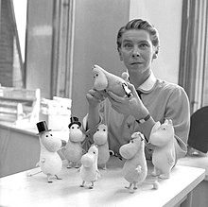
Kropla wiedzy o autorce
Tove Jansson (1914-2001) urodziła się i żyła w Finlandii. Jej odwiecznym marzeniem było by zostać latarnikiem. Jednak los potoczył się inaczej. Zadebiutowała jako młoda dziewczyna. Pisała dużo książek, rysowała rysunki, spod jej dłoni wyrastały nowe komiksy, nowe ilustracje. Tworzyła dla dzieci i dla dorosłych. Napisała mnóstwo książek, narysowała wiele rysunków, jednak to ,,Muminki” były i są najbardziej popularne.

Slide 3
Bardzo krótkie streszczenie
Muminek, główny bohater historii o muminkach, mieszka w okrągłym niebieskim domu razem ze swoimi rodzicami i przyjaciółmi. Razem przeżywają niezwykłe przygody.

Slide 4
Czemu takie krótkie streszczenie?
Ponieważ w ,,Muminkach’’ jest za dużo niesamowitych historii. Gdybym opisywała wszystkie po kolei, to bym was zanudziła. Jak jesteście ciekawi tych przygód, to – proszę bardzo – czytajcie wyżej wspomnianą książkę. A właściwe książki.

Slide 5
Możecie kupić pojedyncze tomiki…

Slide 6
…albo zbiór opowieści.

Slide 7
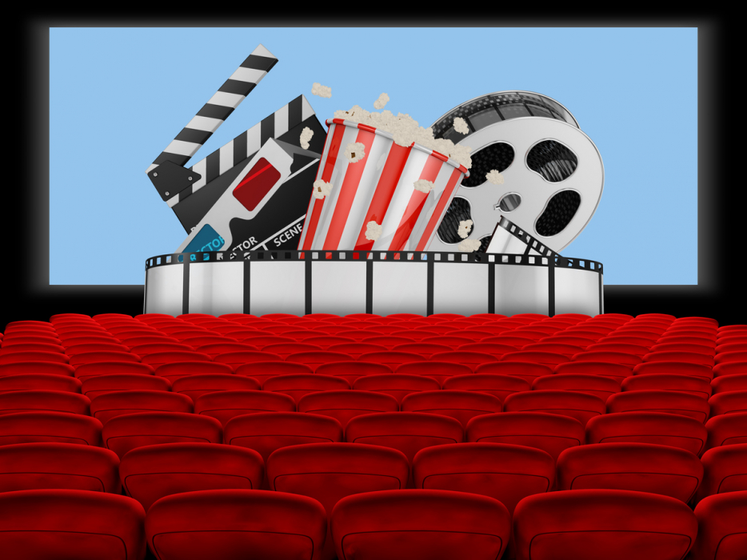
Dla fanów kina…

